Slide 1
Поэтический спектакль-обозрение, посвящённый поэтам – юбилярам,
«Художник не подсматриватель жизни, а сам её творенье и творец».
Вторая часть.

Slide 2
2 действие
О детях – детям их творенья
Весёлые стихотворенья –
О мире радостных открытий
И удивительных событий.

Slide 3
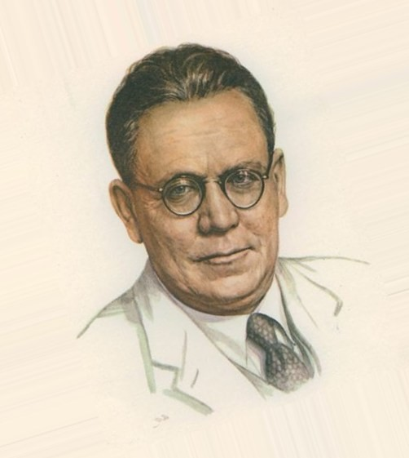
С.Я. Маршак (1887-1964)
130 лет со дня рождения

Slide 4
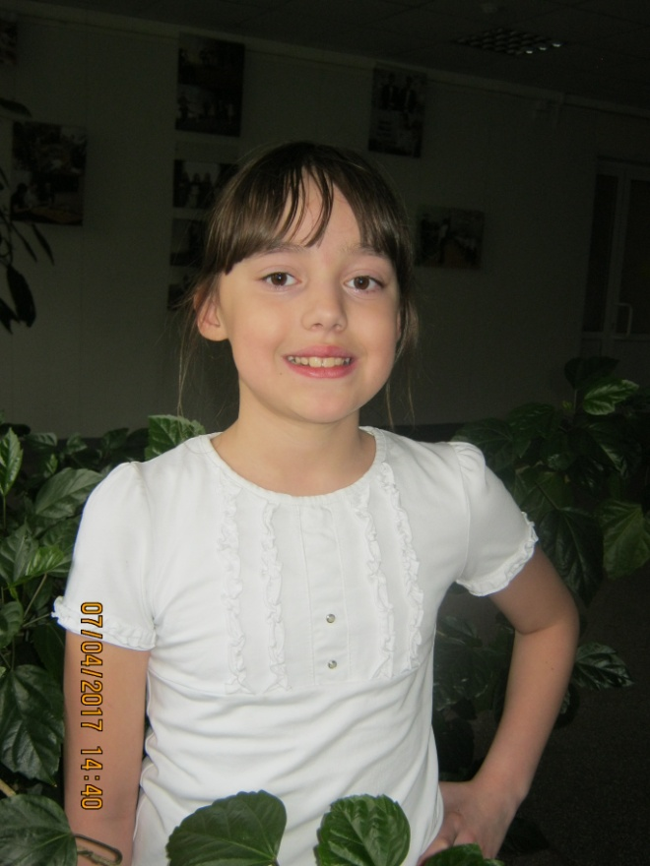
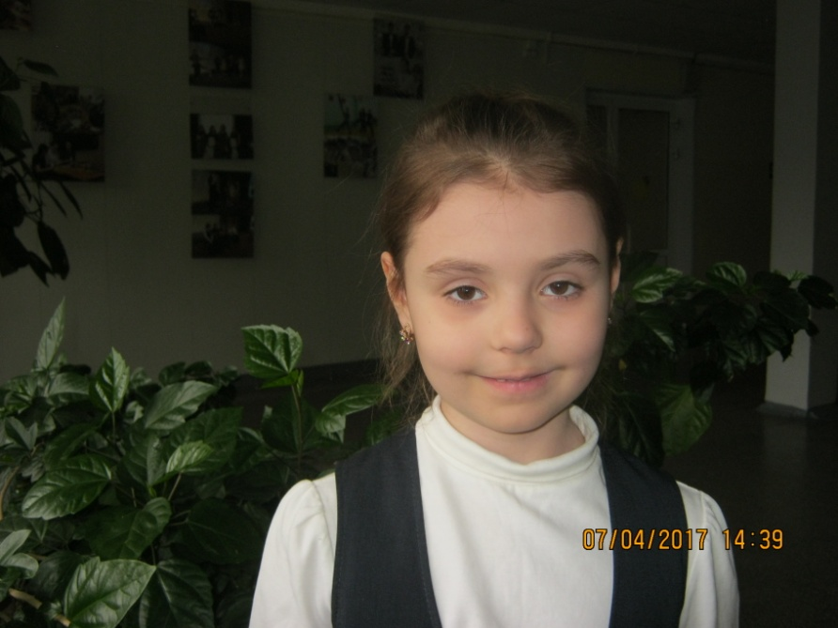
С.Я. Маршак «О девочках и мальчиках»
Мы выбрали это стихотворение, потому что оно смешное, здесь рассказано, из чего сделаны девочки и мальчики, барышни и парни.
Болотова Соня, Урбайтите Вероника

Slide 5
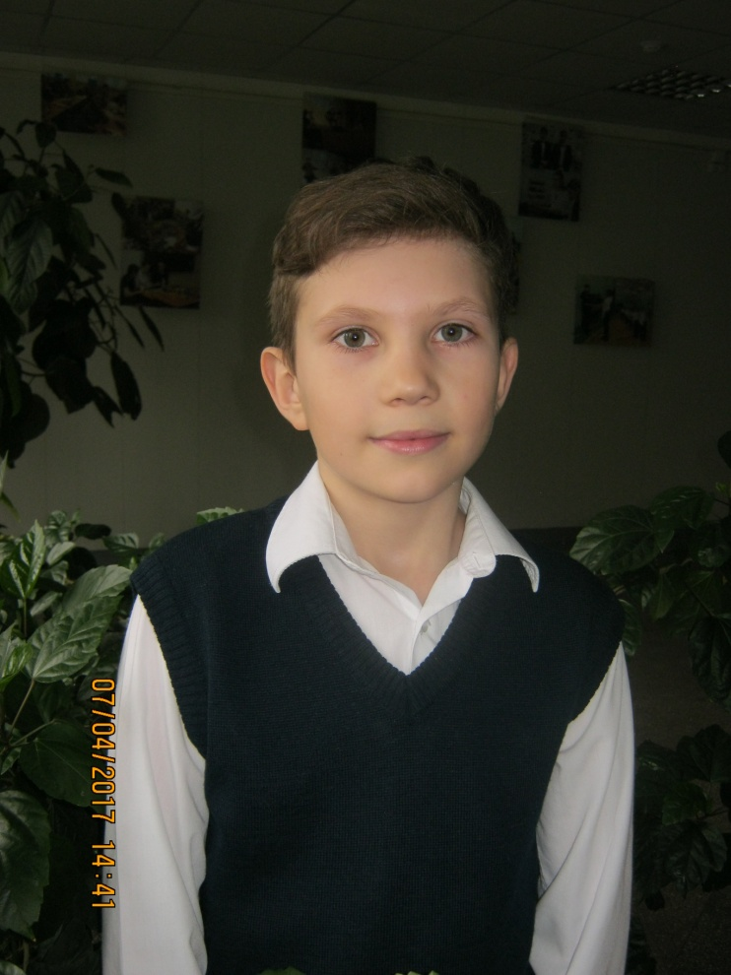
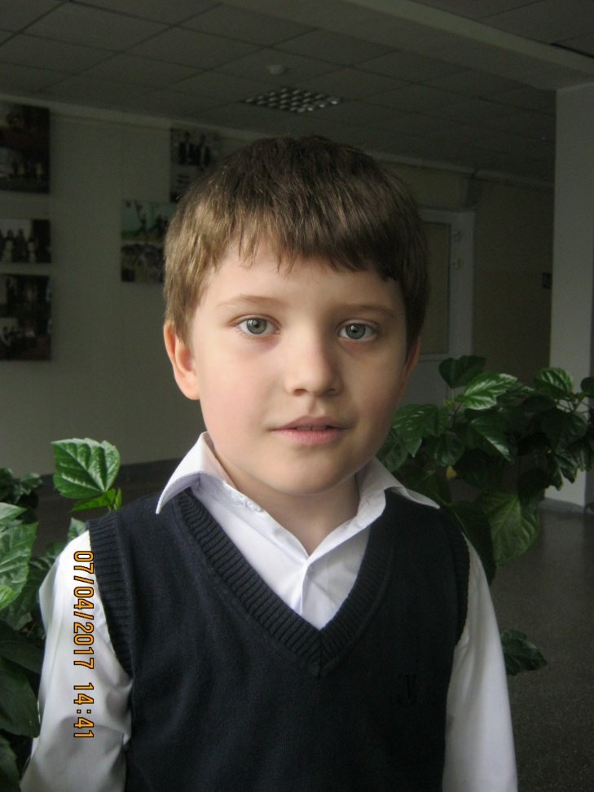
Старуха, дверь закрой!
Стихотворение это очень смешное, старик и старуха были упрямыми, и поэтому гости пришли и всё забрали.
Москаленко Миша и Шпаков Кирилл

Slide 6
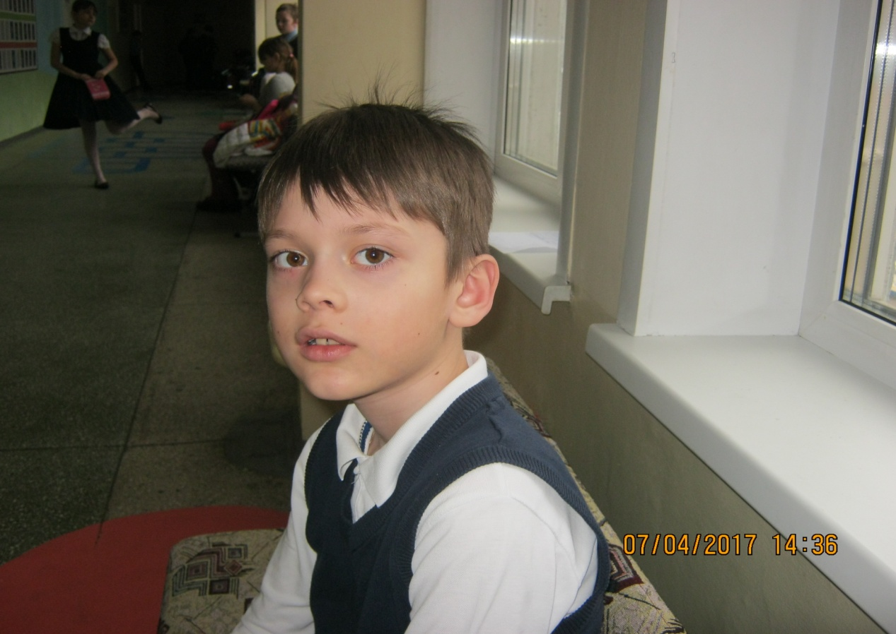
Дочки в бочке
У короля
И его королевы
Были три дочки,
Три юные девы.
Жили все три
Королевские дочки
Не во дворце,
А под желобом в бочке.
Перевернулась
И лопнула бочка.
Выпали дочки из бочки –
И точка.
Будь эта бочка
Немножко прочнее,
Песня о дочках
Была бы длиннее
«Дочки в бочке» читает Верещагин Андрей

Slide 7
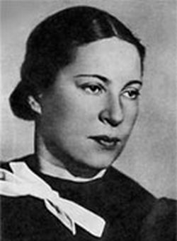
Агния Барто (1906-1981)
110 лет со дня рождения

Slide 8
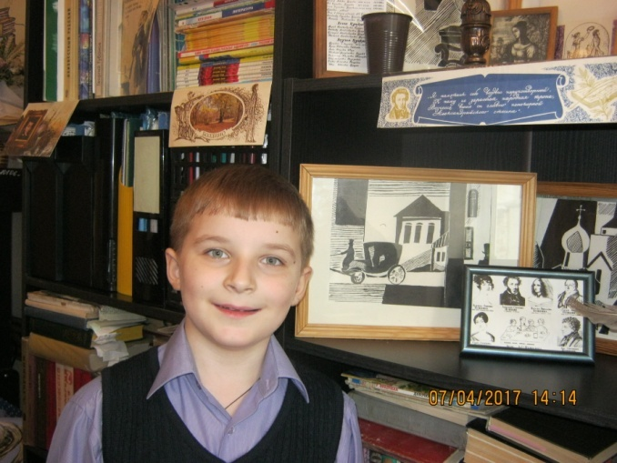
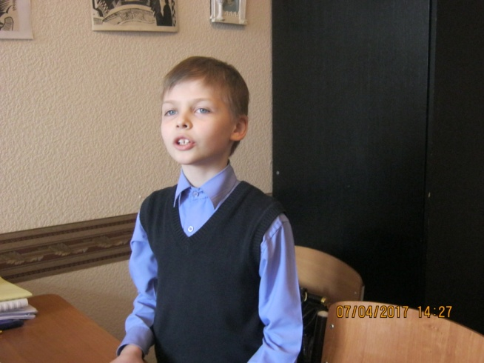
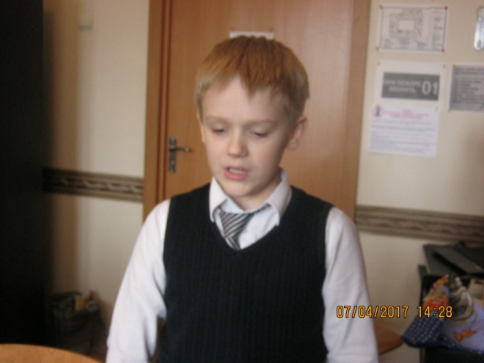
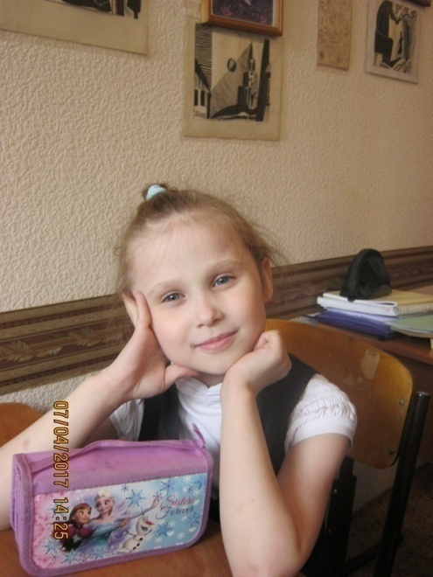
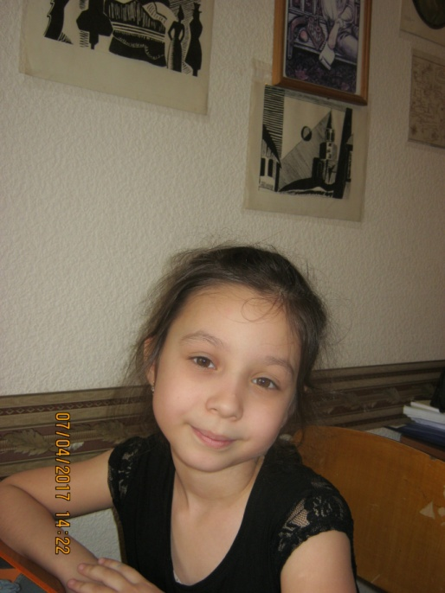
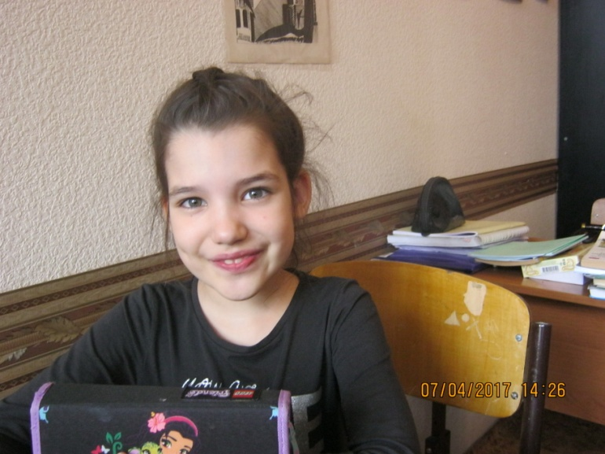
Участники 2 действия – ученики
3-их классов

Slide 9
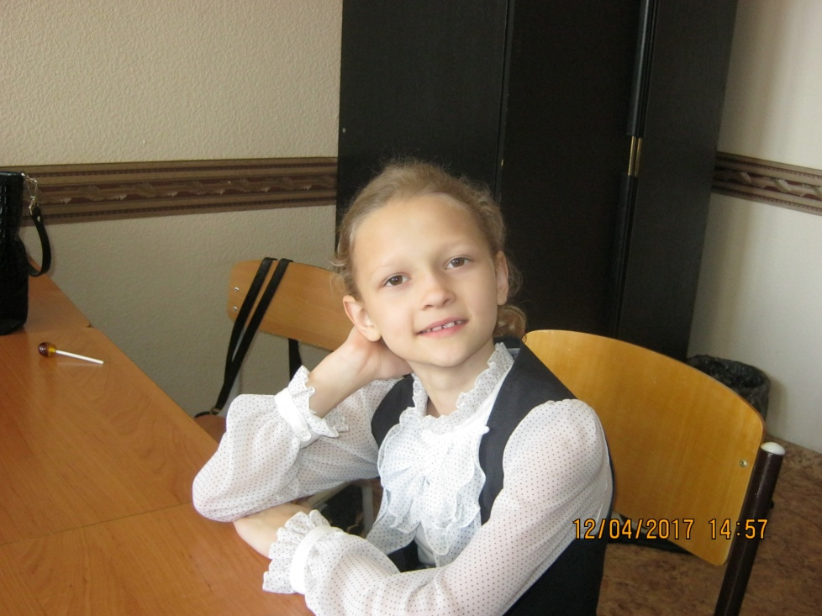
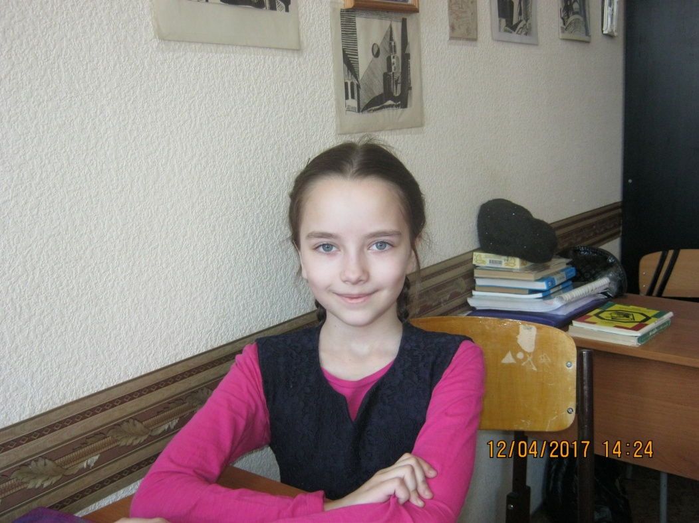
Участники 2 действия – ученики 3 – их классов
Барто и Маршака стихи,
Стараясь, мы учили,
Смеялись много, от души
И тоже сочинили.
- Весёлый юмор любит кто?
- Девчонки и мальчишки!
Им посвящаем мы стихи
Из нашей клубной книжки

Slide 10
3 действие
Стихи не пишутся случаются, как чувства или же закат. Душа - слепая соучастница. Не написал - случилось так

Slide 11
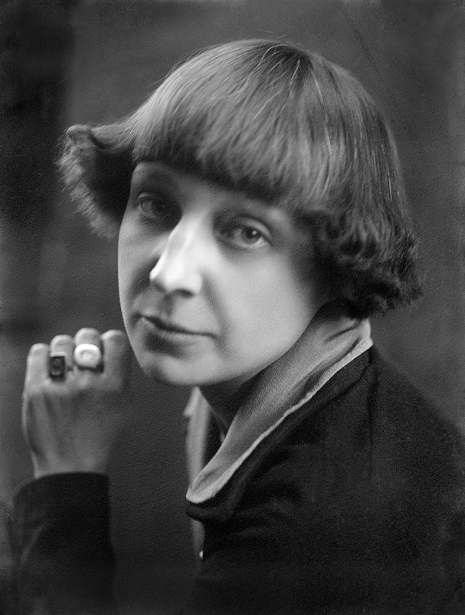
Марина Цветаева (1892-1941) 125 лет со дня рождения
Цветаева – загадка, тайна вся,
Пленит и манит красотой стиха,
Цветаевой не стоит обольщаться,
Её пути должно остерегаться»,-
Так размышляю я наедине,
С годами всё же ближе стала мне,
И я хочу загадку разгадать,
Её неповторимость осознать.

Slide 12
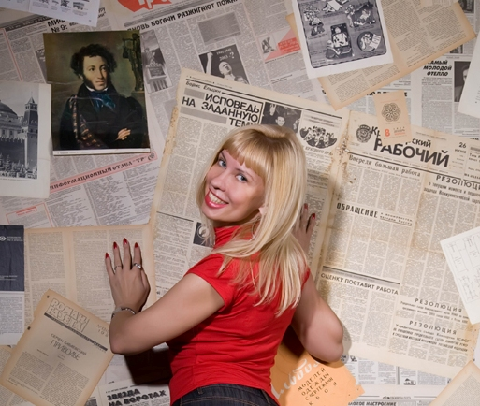
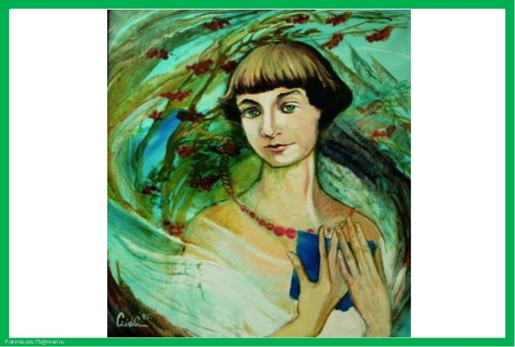
Кто создан из камня, кто создан из глины,- А я серебрюсь и сверкаю! Мне дело - измена, мне имя - Марина, Я - бренная пена морская.
Кто создан из глины, кто создан из плоти - Тем гроб и нагробные плиты... - В купели морской крещена - и в полете Своем - непрестанно разбита!
Сквозь каждое сердце, сквозь каждые сети Пробьется мое своеволье. Меня - видишь кудри беспутные эти?- Земною не сделаешь солью.
Дробясь о гранитные ваши колена, Я с каждой волной - воскресаю! Да здравствует пена - веселая пена - Высокая пена морская!
Балуткина Елена, бывшая учительница русского языка и литературы

Slide 13
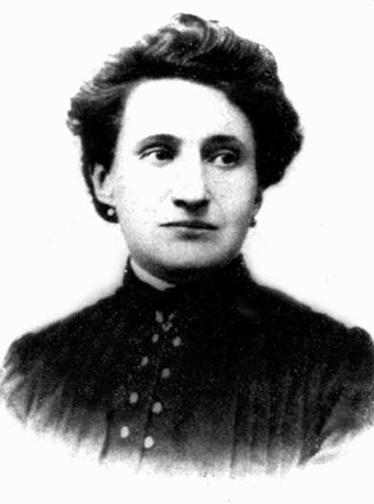
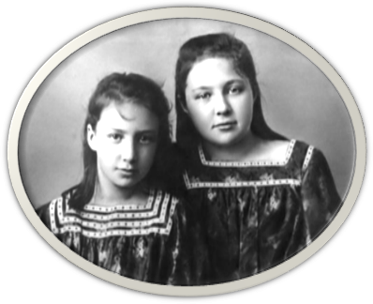
Страдать ей много в жизни довелось,
Тягчайшие изведать испытанья,
Смиряться не желала, но пришлось -
Лечили душу ей воспоминанья.

Slide 14
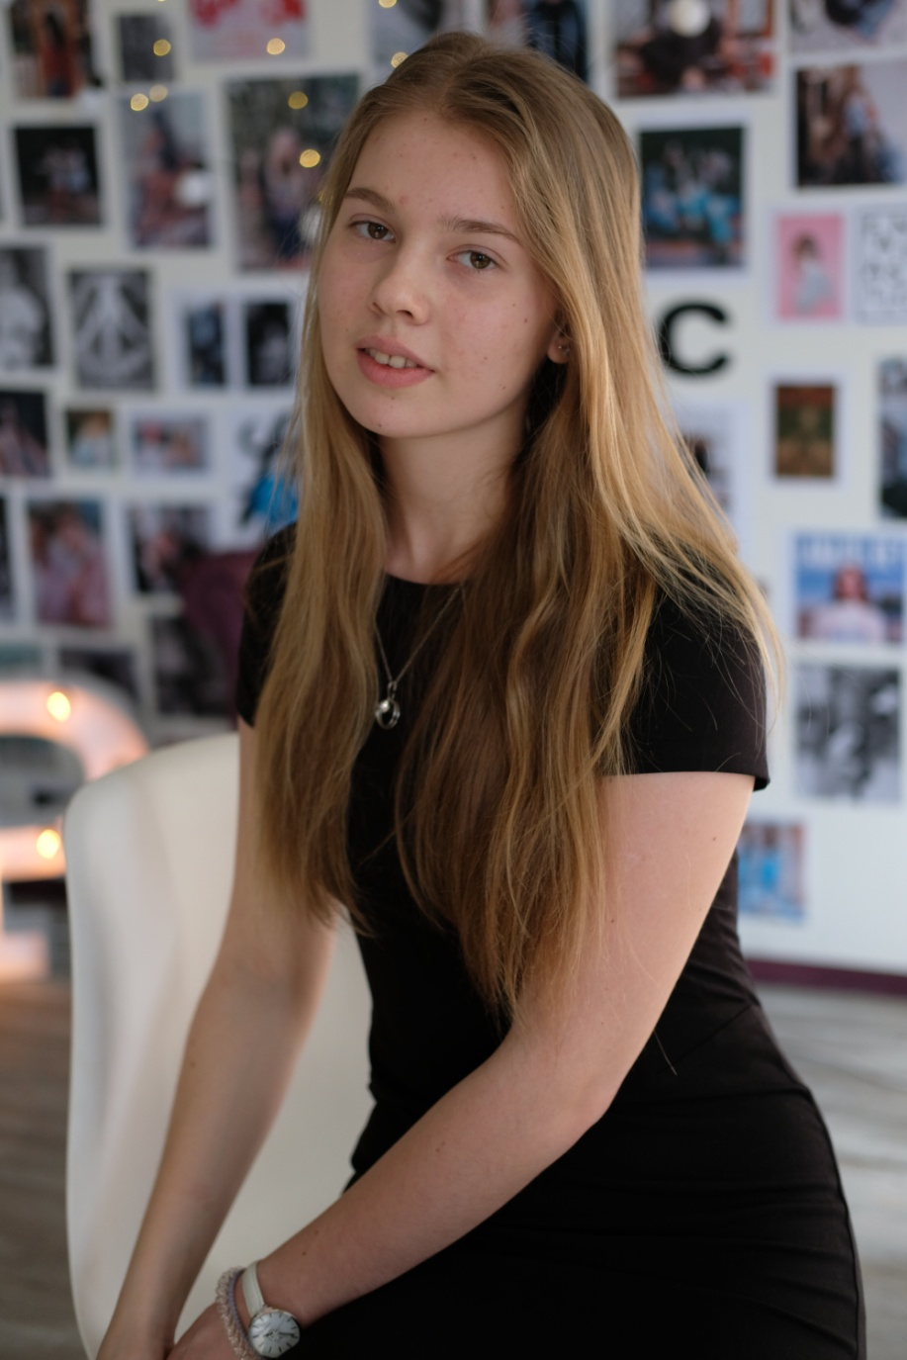
Мама за книгой
...Сдавленный шепот... Сверканье кинжала.
— «Мама, построй мне из кубиков домик!»
Мама взволнованно к сердцу прижала
Маленький томик.
... Гневом глаза загорелись у графа:
«Здесь я, княгиня, по благости рока!»
— «Мама, а в море не тонет жирафа?»
Мама душою — далеко!
—
«Мама, смотри: паутинка в котлете!»
В голосе детском упрек и угроза.
Мама очнулась от вымыслов: дети —
Горькая проза!
Москова Анна, ученица 10 класса

Slide 15
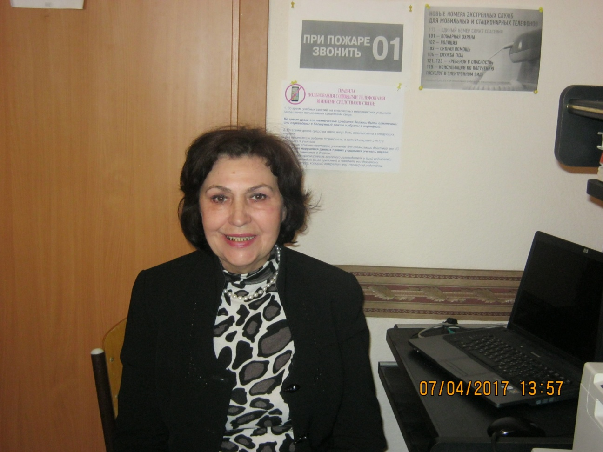
Красною кистью...
Красною кистью Рябина зажглась. Падали листья. Я родилась.
Спорили сотни Колоколов. День был субботний: Иоанн Богослов.
Мне и доныне Хочется грызть Жаркой рябины Горькую кисть.
Болдовская Т.Н., учитель
русского языка и литературы

Slide 16
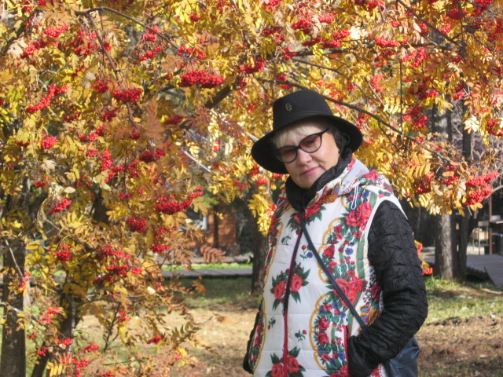
Вторя Марине Цветаевой
Попав под обаяние рябины, Читала строки я Цветаевой Марины И видела, как кисть рябины красной Зажглась днём Иоанна ясным. И спор колоколов во мне звучал, И Богослова образ оживал В янтарно-красной неземной картине – Горящей ярким пламенем рябине. Попав под обаяние тепла Осеннего сияющего дня, Стихи Есенина Сергея напевала – «Костёр рябины красной» оживляла. Он согревал, живой и настоящий, Пленённая неистовством огня, Я возвращалась в день вчерашний, Стрелой амура вновь поражена. Под обаянье красоты попав - Созданье творческое Бога - Я за рябину чувствую тревогу, Автор сценария Логинова Т.Н Её за символ Родины приняв. Земля родная, Родина, Россия – Страна, где небо утонуло в сини, Где у дороги куст рябины красной Спасеньем будет людям в день ненастный. Логинова Т.Н. 28июня 2016год

Slide 17
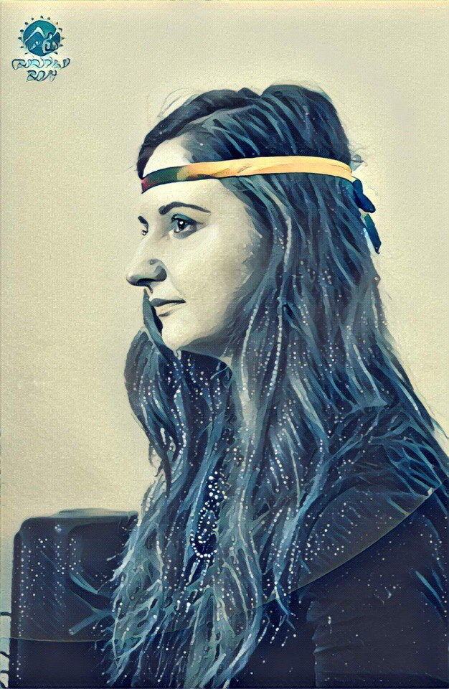
Песню на стихи М.Цветаевой
«Уж сколько их упало в эту бездну…»
исполняет выпускница училища хореографии Кристина Заяц
Уж сколько их упало в эту бездну, Разверзтую вдали! Настанет день, когда и я исчезну С поверхности земли.
Застынет все, что пело и боролось, Сияло и рвалось. И зелень глаз моих, и нежный голос, И золото волос.
И будет жизнь с ее насущным хлебом, С забывчивостью дня. И будет все — как будто бы под небом И не было меня!

Slide 18
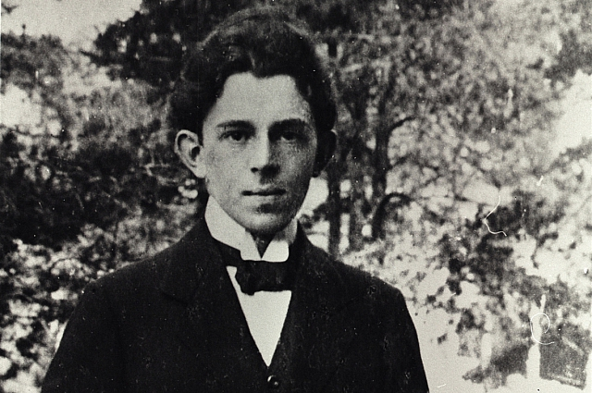
Осип Эмильевич Мандельштам (1891-1938) 125 лет со дня рождения

Slide 19
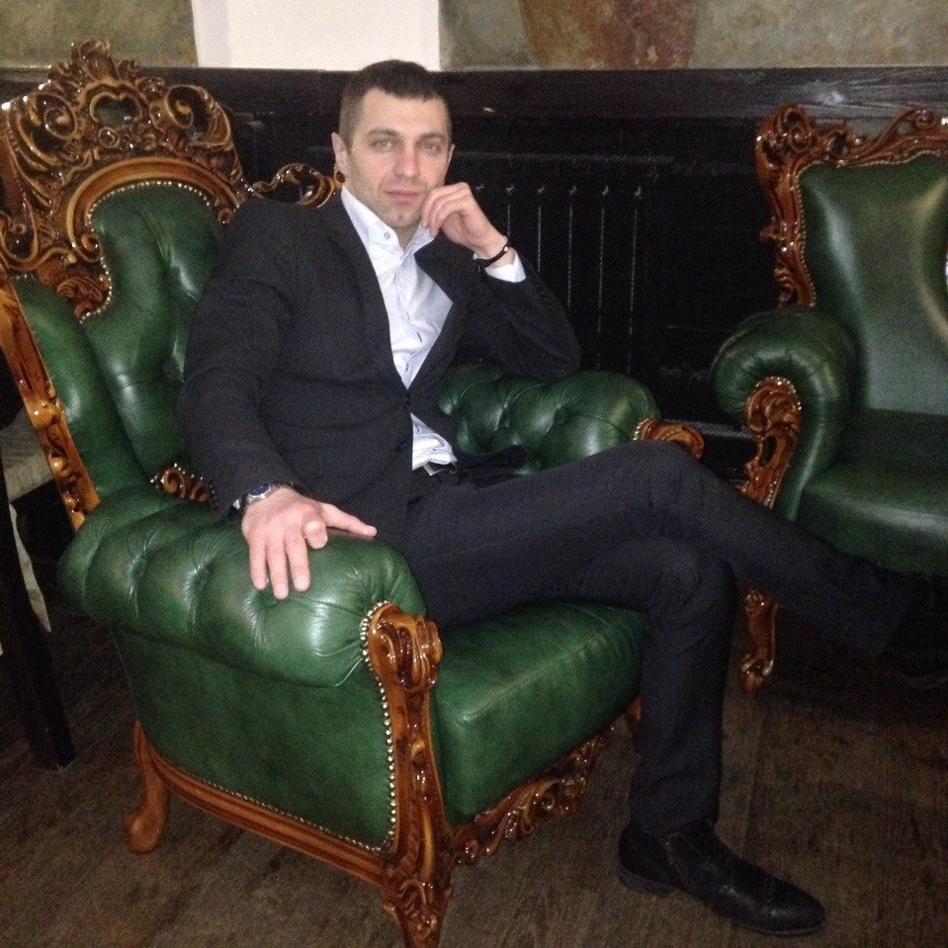
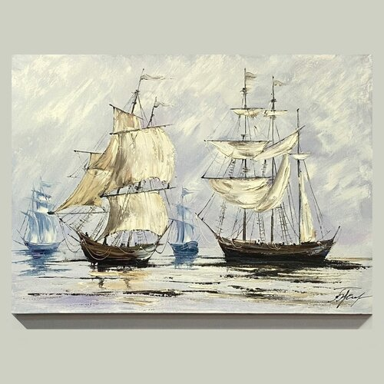
«Бессонница. Гомер. Тугие паруса»
Бессонница. Гомер. Тугие паруса. Я список кораблей прочел до середины: Сей длинный выводок, сей поезд журавлиный, Что над Элладою когда-то поднялся.
Как журавлиный клин в чужие рубежи,- На головах царей божественная пена,- Куда плывете вы? Когда бы не Елена, Что Троя вам одна, ахейские мужи?
И море, и Гомер — всё движется любовью. Кого же слушать мне? И вот Гомер молчит, И море черное, витийствуя, шумит И с тяжким грохотом подходит к изголовью.
Рублёв Виталий,
служащий рекламного агентства.

Slide 20
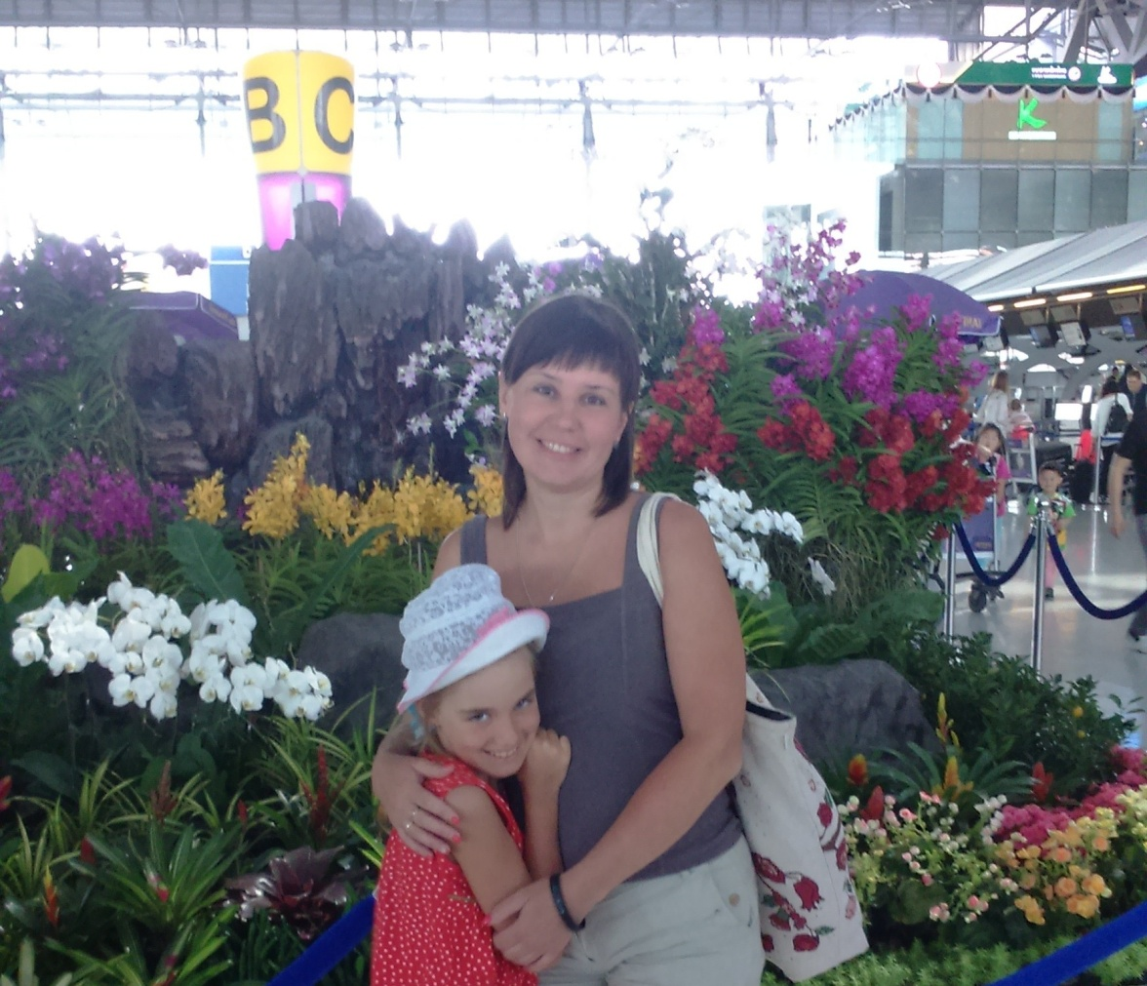
Кислова Е.В., завуч по учебной части,
учитель русского языка и литературы.

Slide 21
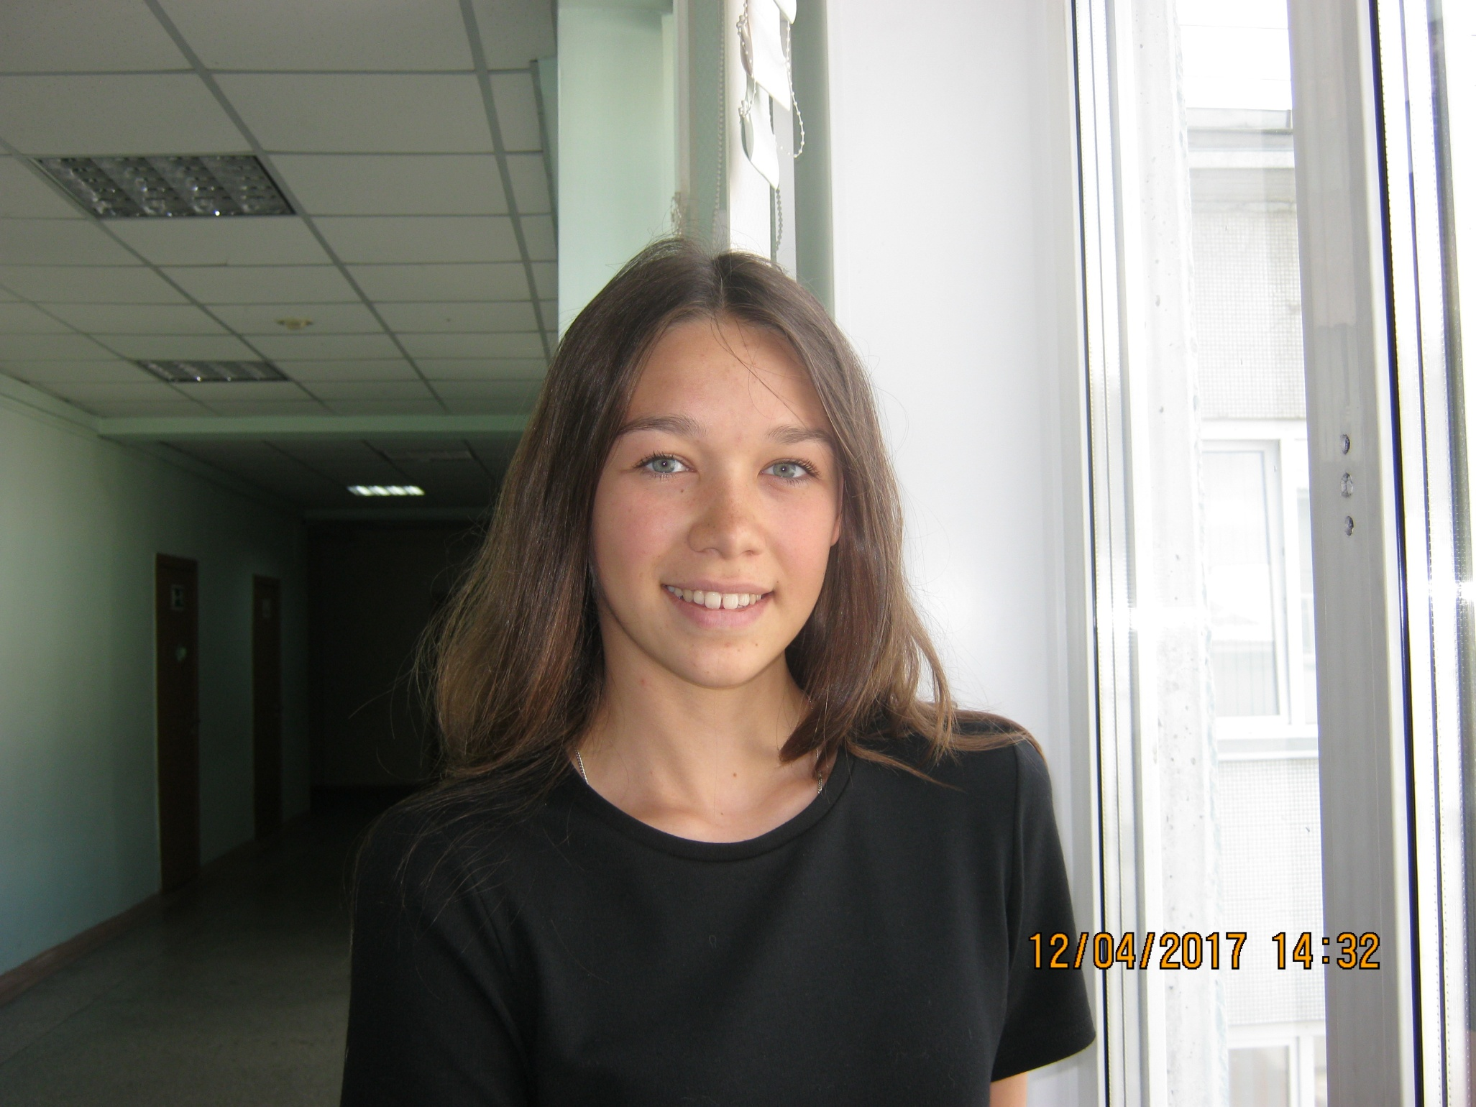
Петраченко Полина, ученица 10 класса, артистка
«Свободного балета Валерия Терёшкина »

Slide 22
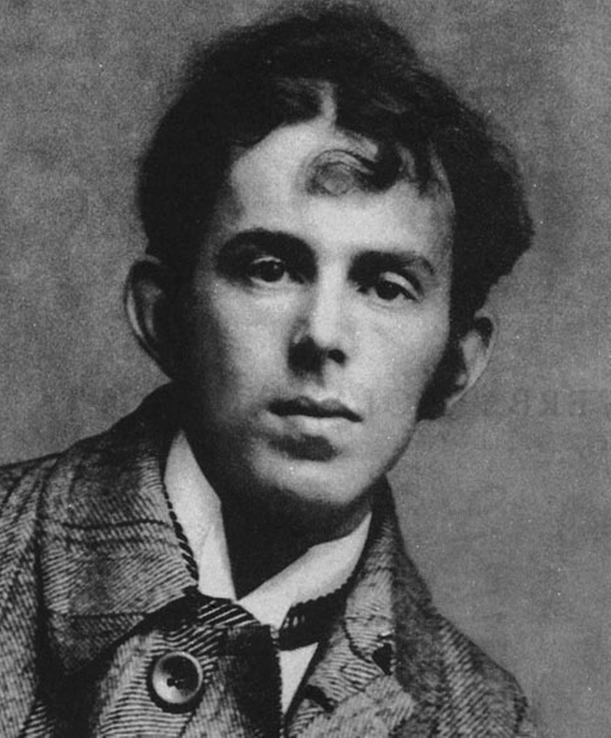
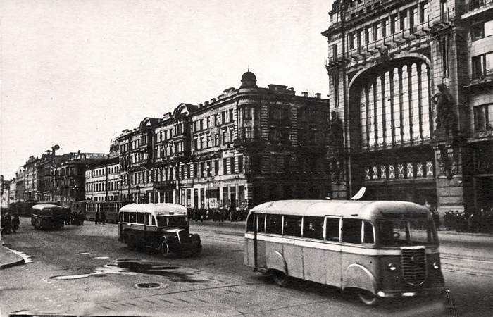
Лихо шло за ним следом, пытала беда,
Накрывая предчувствием боли,
Он – затравленный зверь: где родная нора?!
А вдали уж маячит неволя.

Slide 23
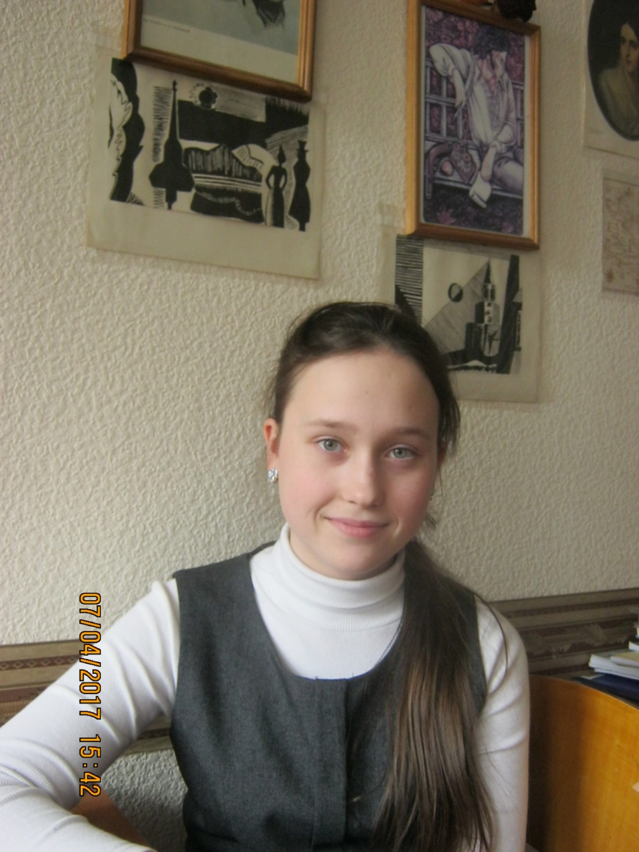
Резникова Анастасия,
ученица 8 класса.

Slide 24
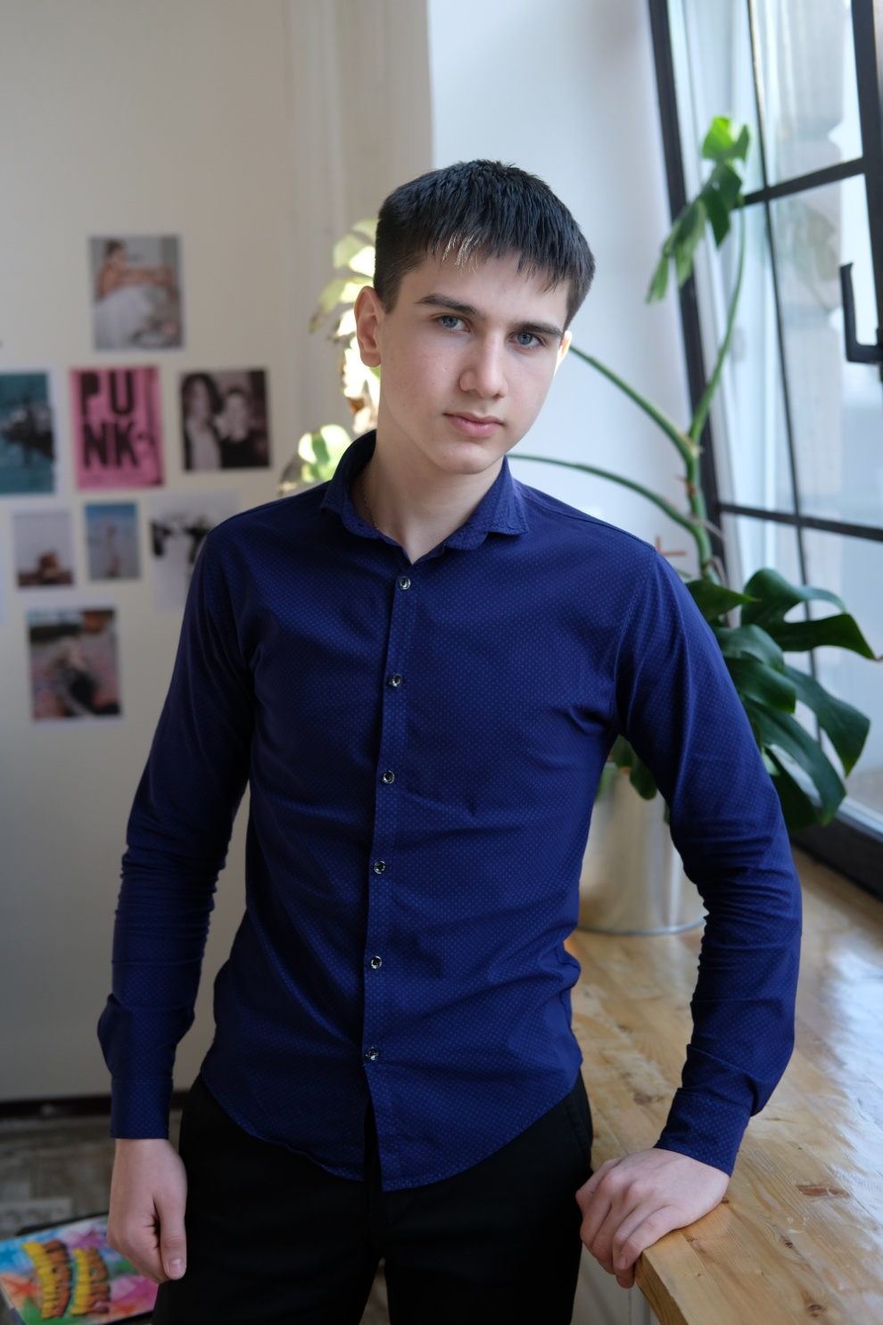
Мы живем, под собою не чуя страны, Наши речи за десять шагов не слышны, А где хватит на полразговорца, Там припомнят кремлёвского горца. Его толстые пальцы, как черви, жирны, А слова, как пудовые гири, верны, Тараканьи смеются усища, И сияют его голенища.
Летанин Александр, ученик 10 класса

Slide 25
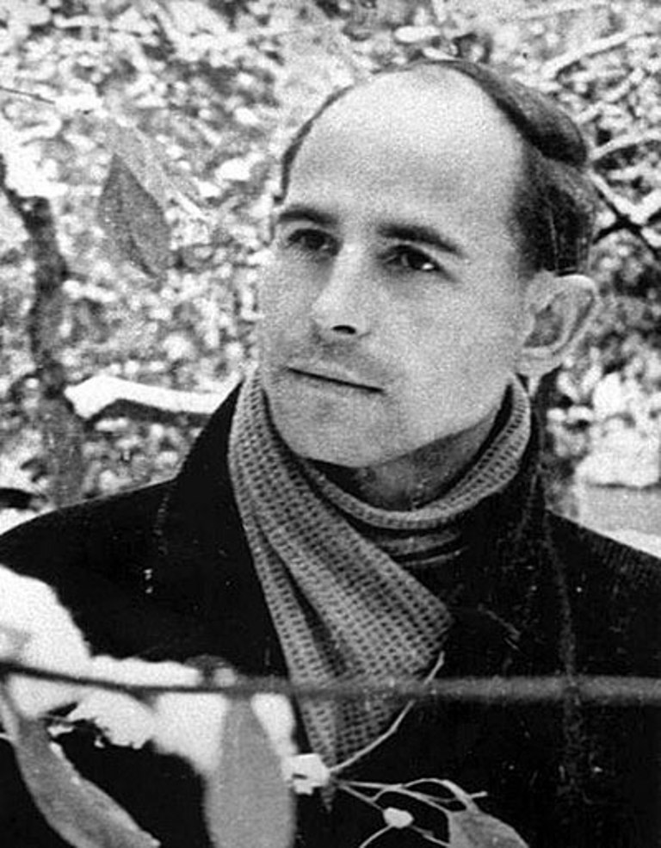
Николай Рубцов (1936-1971) 80 лет со дня рождения

Slide 26
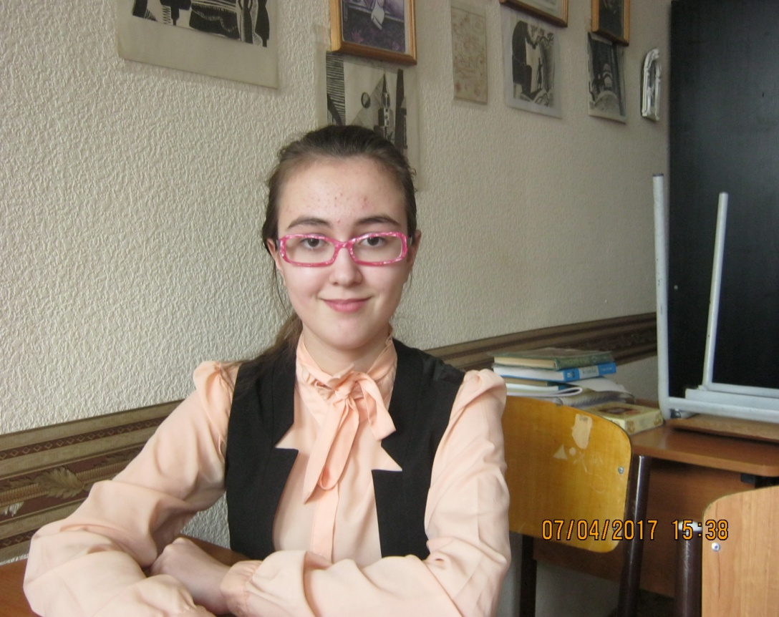
Памяти Н. Рубцова
Написано: «Ушёл от нас», Ну а куда, никто не скажет И достоверно не докажет, Где пребывает он сейчас. Речь не о теле – ясно где: Оно лишь прах земной, не боле. Но быть не может в этой роли Душа, подобная звезде! Мне кажется, она живёт В другом каком-то измеренье. И человеческое зренье Её уже не узнаёт.
Беляев Леонид Александрович (1939 - 1997) вологодский поэт, друг Николая Рубцова.
Гусева Валентина, ученица 8 класса.

Slide 27
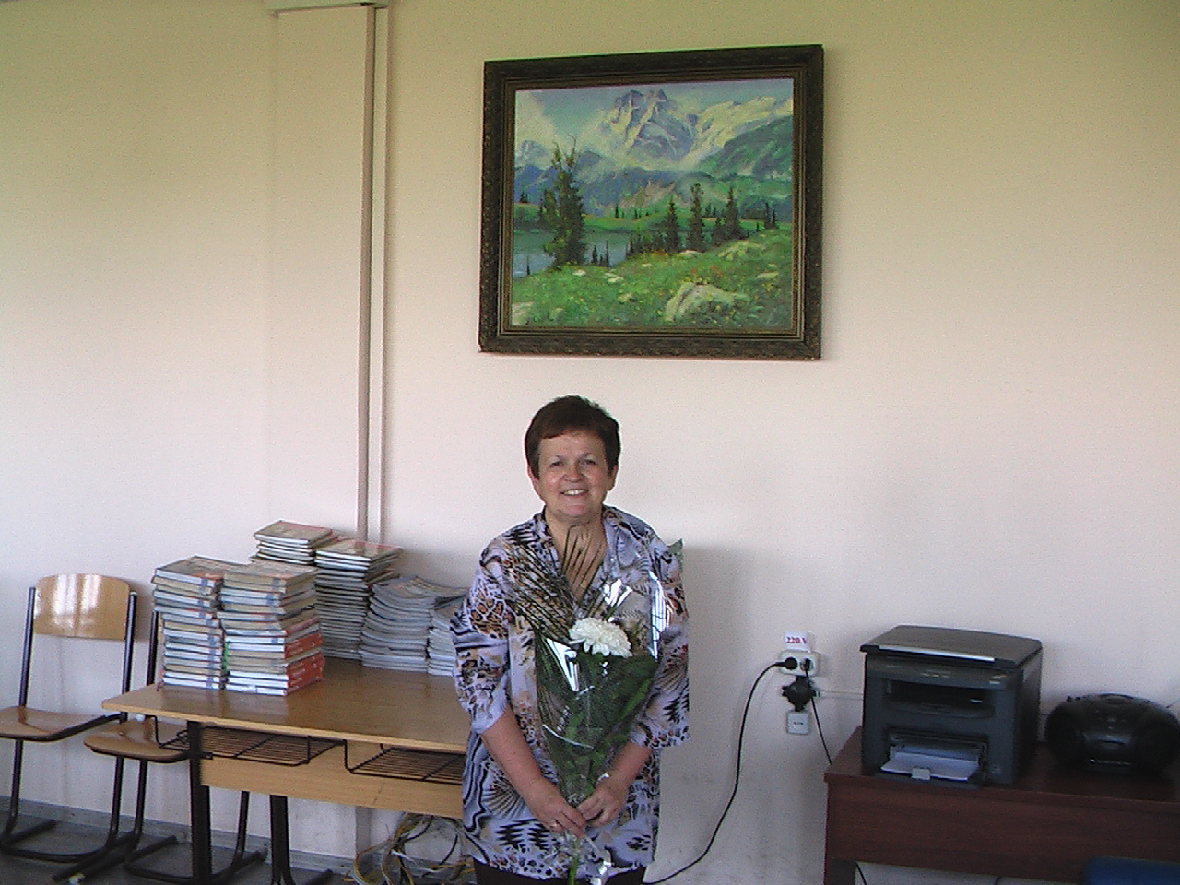
Тихая моя родина!
Ивы, река, соловьи… Мать моя здесь похоронена В детские годы мои.
—
Где тут погост? Вы не видели? Сам я найти не могу.- Тихо ответили жители: — Это на том берегу.
Тихо ответили жители, Тихо проехал обоз. Купол церковной обители Яркой травою зарос.
Там, где я плавал за рыбами, Сено гребут в сеновал: Между речными изгибами Вырыли люди канал.
Библиотекарь школы
Валентина Карловна Рихтер

Slide 28
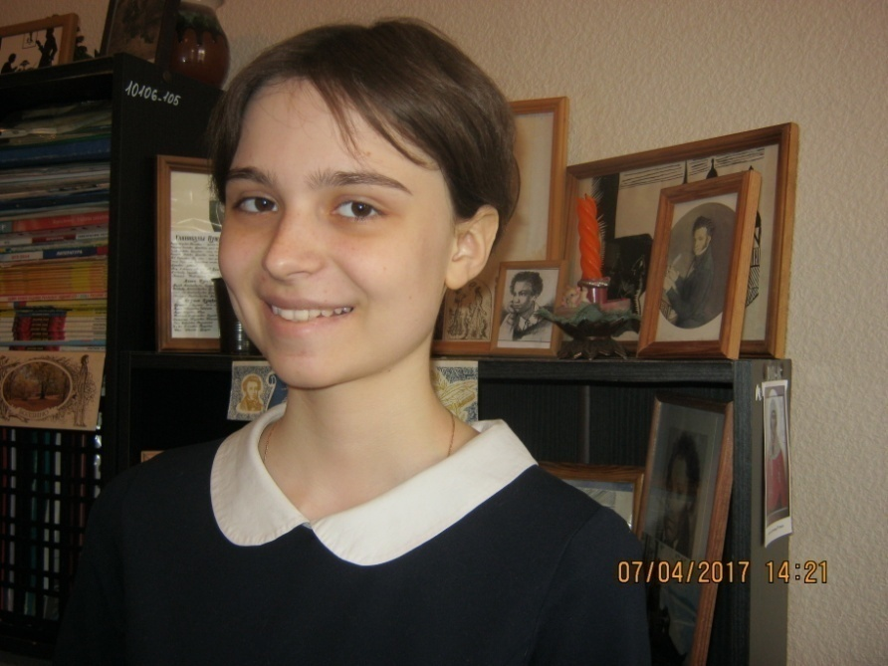
«Два пути». Почему я выбрала именно эти стихи Н.Рубцова? Потому что автор здесь говорит о некой отчужденности от общества, что меня и заинтересовало. Все стихотворение проникнуто меланхолией: нет уже надежды на чудо. Листья опали, леса мрачны, река окутана туманом.
Герой не знает, что дальше будет с ним, с людьми, которые заблуждаются. Он выбирает тропу, ведущую в таинственный лес, а не тракт, протоптанный людьми, идущими вперед, на пристань «потому, что так нужно».
Коверзнева Дарья
Коверзнева Даша, ученица 6 класса

Slide 29
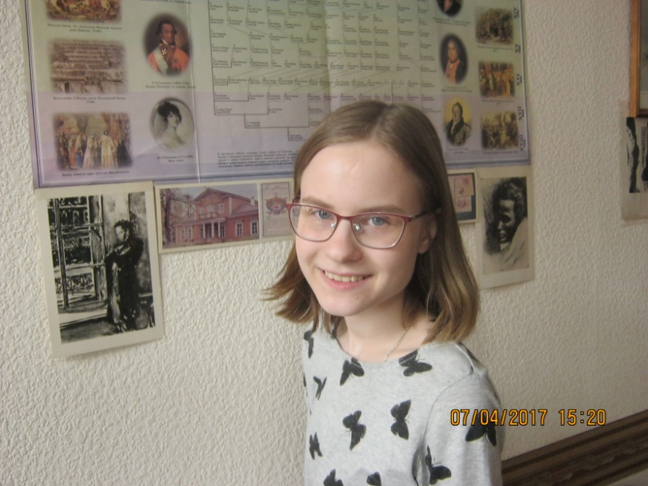
Стихотворения «Берёзы» - читает Степанова Катя, ученица 6 класса.
Я выбрала стихотворение Николая Рубцова «Берёзы» потому, что автор выражает любовь к родной природе. Шуршание березовых листьев вызывает самые теплые воспоминания о родных, о деревне, в которой он рос. У меня Родина тоже ассоциируется с березами. Все свое детство я проводила за городом, в березовых рощах.
Степанова Екатерина
Я выбрала стихотворение Николая Рубцова «Берёзы» потому, что автор выражает любовь к родной природе. Шуршание березовых листьев вызывает самые теплые воспоминания о родных, о деревне, в которой он рос. У меня Родина тоже ассоциируется с березами. Все свое детство я проводила за городом, в березовых рощах.
Степанова Екатерина, 7 класс

Slide 30
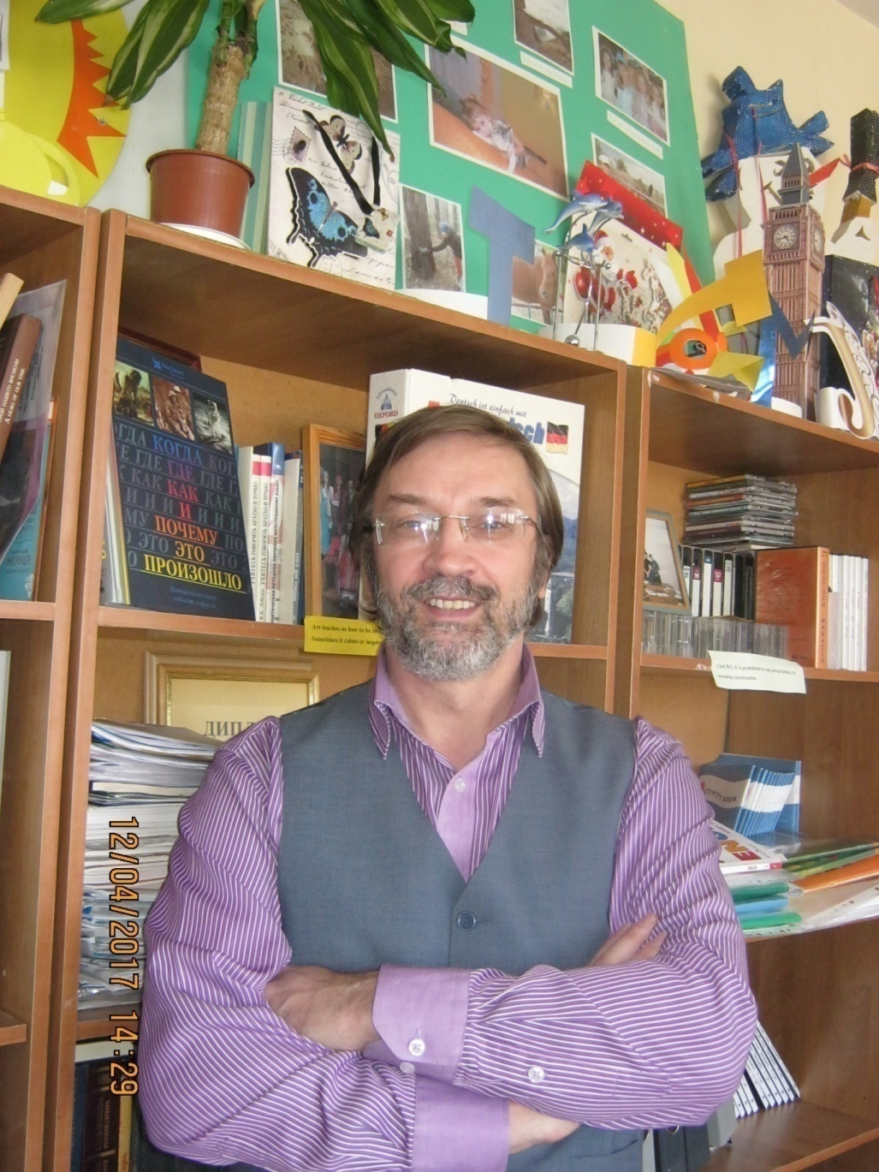
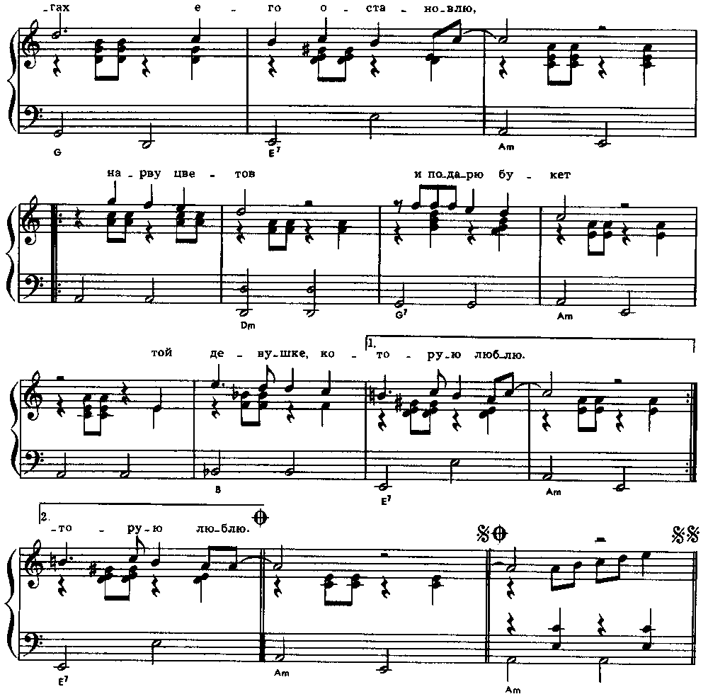
Учитель английского языка гимназии Усков Николай Юрьевич исполняет песню на стихи Н.Рубцова
«Я буду долго гнать велосипед…»

Slide 31
ЭПИЛОГ
. «Художник не подсматриватель жизни, а сам её творенье и творец», -
Сказал поэт, мы с ним согласны были:
В театре нашем судьбы оживили
Поэтов наших, их оживили путь.
Они мечтали, что когда-нибудь
В ваши сердца вселятся их творенья,

